Slide 1

السلامه والصحه المهنيه
http://tdreep.info/
ايرينى بولس

Slide 2
محتويات الكورس
١- تعريف السلامه والصحه المهنيه
٢- لماذا نهتم بالسلامه والصحه المهنيه
٣- الغرض من وجود برامج السلامه والصحه المهنيه
٤- مسؤليات أصحاب العمل ومسؤليات العاملين
٥- التعرف على المخاطر
٦- تقييم المخاطر
٧- مقومات السلامه والصحه المهنيه
١- تعريف السلامه والصحه المهنيه
٢- لماذا نهتم بالسلامه والصحه المهنيهمن وجود برامج لل٣-
http://tdreep.info/

Slide 3
ما هى السلامه والصحه المهنيه ؟
هو العلم الذى يهتم بالحفاظ على سلامه وصحه الإنسان ، وذلك بتوفير بيئه عمل آمنه خاليه من مسببات الحوادث أو الإصابات أو الأمراض المهنيه
أو بعبارة اخرى
هى مجموعه من الاجراءات والقواعد والنظم فى إطار تشريعي تهدف إلى الحفاظ على الإنسان من خطر الإصابة والحفاظ على الممتلكات من خطر التلف والضياع

Slide 4
الأهداف العامة التى تسعى السلامه والصحه المهنيه إلى تحقيقها
حمايه العنصر البشري من الإصابات الناجمة عن مخاطر بيئه العمل وذلك بمنع تعرضهم للحوادث والإصابات والأمراض المهنيه
الحفاظ على مقومات العنصر المادى المتمثل فى المنشآت وما تحتويه من أجهزه ومعدات من التلف والضياع نتيجه الحوادث
توفير وتنفيذ كافه اشتراطات السلامه والصحه المهنيه التى تكفل توفير بيئه آمنه تحقق الوقايه من المخاطر للعنصرين البشرى والمادى
http://tdreep.info/

Slide 5
الغرض من وجود برامج السلامه والصحه المهنيه
إعداد وتنفيذ دورات تدريبيه لزياده الوعى بالسلامه والصحه المهنيه
العمل على وضع لوائح وإجراءات السلامه والصحه المهنيه ، وتوعيه للمشاركه فى تنفيذ تلك اللوائح والاجراءات فى جميع مواقع العمل
تشجيع العاملين وأصحاب العمل على إتباع وتطبيق إجراءات السلامه والصحه المهنيه لتقليل مخاطر العمل
تحديد مسؤليات وواجبات العاملين وأصحاب العمل فيما يتعلق بالسلامه والصحه المهنيه
الاحتفاظ بسجلات دايمه لمتابعه الإصابات والأمراض الناتجه عن العمل بهدف اتخاذ خطوات لتجنب تكرار حدوث إصابات مماثلة مستقبلا
http://tdreep.info/

Slide 6
مسؤليات
العاملين
الالتزام باللوائح وإتباع وتنفيذ إجراءات وتعليمات السلامه والصحه المهنية
مساعده أصحاب العمل فى تطوير برنامج السلامه والصحه المهنيه
أصحاب العمل
الالتزام باللوائح وإتباع وتنفيذ القوانين الخاصه بالسلامه والصحه المهنيه
توفير مكان وبيئه عمل أمنه خاليه من آيه مخاطر قد تؤدى إلى وقوع اصابات آو وفيات بين العمال
http://tdreep.info/

Slide 7
المخاطر
http://tdreep.info/

Slide 8
الهدف من تقييم المخاطر
إزاله هذه المخاطر
أما
تقليل الآثر السلبى لها وتحويله إلى أثرٍ ايجابى إن أمكن
http://tdreep.info/

Slide 9
:يتضمن تقييم المخاطر
رصد شامل لكل العمل ( معدات وكيماويات - الآت - بيئه العمل - المكان - المرتادين المكان مثل الصيانه )
رصد احتمالات حدوث مشكله
تدريج المخاطر ودرجه الخطوره وبالنسبه لمن
الفحص الشامل او البحث عن المشكله التى قد تتواجد
http://tdreep.info/

Slide 10
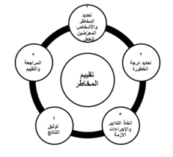
خطوات عمليه تقييم المخاطر
http://tdreep.info/

Slide 11
أولا. تحديد المخاطر والأشخاص المعرضين لها
عند تحديد المخاطر يجب فحص كافه جوانب العمل مثل العمل بالماكينات المختلفه والعمل مع المعدات والآلات الكهربائيه واوضاع العمل ( الجلوس ، الوقوف ، الوصول إلى أو مناوله الاشياء)
كما يجب أيضا إدراج الأنشطة غير الروتينية مثل الصيانه والإصلاح اوالتنظيف لإنه من الممكن آن تكون تلك الانشطة أكثر خطوره من الأنشطة الروتينية
يجب سؤال صاحب النشاط والعاملين عن اى حادثه أو خسائر حدثت أو كادت إن تحدث
بمراجعه كافه الظروف الطارئه التى يمكن أن تحدث (مثل انقطاع التيار الكهربائى أو حالات الطوارئ) وكيفيه تأثيرها على إجراءات السيطره على المخاطر
تقييم لمجموعات مختلفه للعاملين من صغار السن ، والعاملين من غير ذوى الخبره ، والاختلافات بالنسبه للنوع الاجتماعي وخلافه

Slide 12
الأشخاص المعرضين للمخاطر ؟؟؟؟
http://tdreep.info/

Slide 13
تحديد درجه الخطوره
يتم تحديد درجه الخطوره بإستخدام أداه تقييم المخاطر خلال طريقتين
مدى الاحتمالية - ما هو مدى احتمالية حدوث هذه المخاطر ؟
مدى شده المخاطر - ما هو مدى شده خطوره المخاطر فى حاله حدوثها
http://tdreep.info/

Slide 14
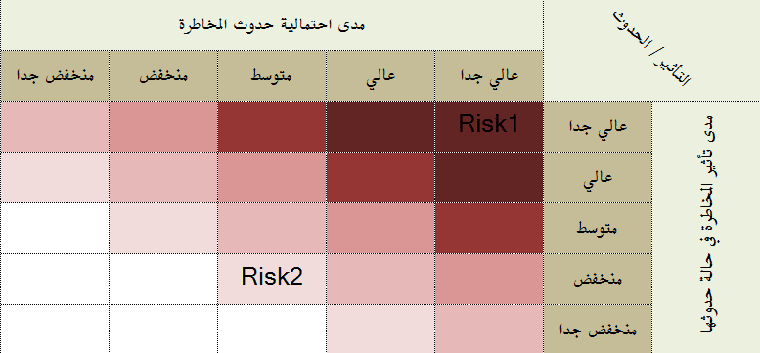
تحديد درجه الخطوره
http://tdreep.info/

Slide 15
اتخاذ التدابير والاجراءات اللازمه
عند تصميم التدابير والتداخلات المناسبه لمواجه المخاطر التى تم تقييمها يجب مراعاة
قم بمواجهة المخاطر العاليه أولا عند إمكانيه ذلك
مراعاة أهميه البدء بتصميم الحلول البسيطه وغير المكلفة
مراعاة مصالح جميع المنتفعين آو المشاركين
قد تنجح الحلول التى تشمل إعاده هيكله جذريه للإنتاج فى خفض أو إزاله المخاطر - ولكن قد يقل احتمال تطبيق تلك الحلول
http://tdreep.info/

Slide 16
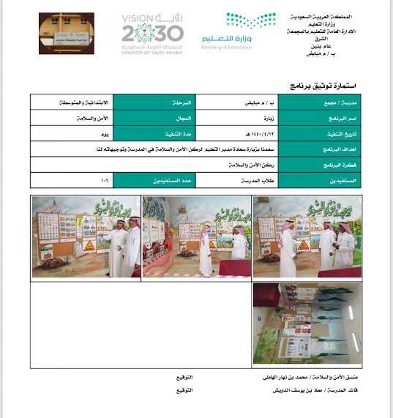
توثيق النتائج
http://tdreep.info/

Slide 17
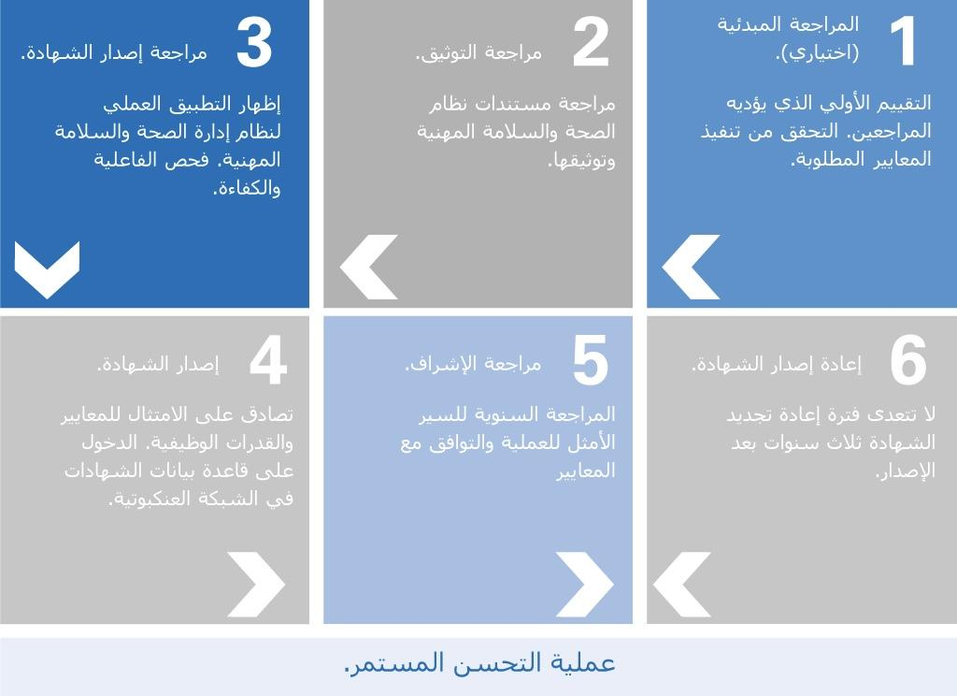
المراجعه والتقييم
http://tdreep.info/

Slide 18
مقومات السلامه والصحه المهنيه
التوعيه
والتدريب
التخطيط
التشريع
التفتيش والمتابعة
التقييم واختبار كفاءة النظام

Slide 19
أنواعه المخاطر المحتمله فى الصناعات العامه
وطرق الوقاية منها
http://tdreep.info/

Slide 20
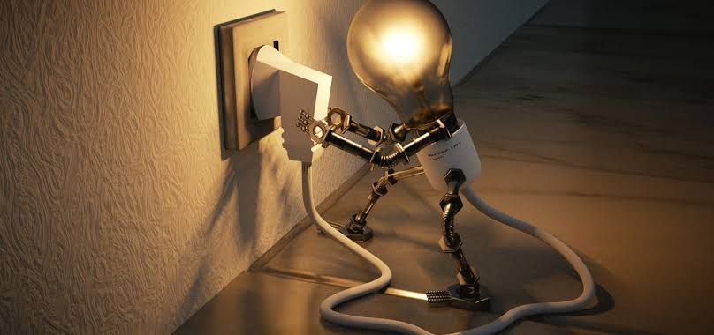
مخاطر الكهرباء

Slide 21
١- الصدمه الكهربيه
يتوقف تأثيرها على
كميه التيار المار خلال الجسم والمسار الذى يسلكه التيار
وقت بقاء التيار بالجسم والحاله الصحيه ووزن الشخص المعرض للصدمه ونوعه وسنه
درجه رطوبه الجلد
٢- الشرز والفرقعة
يحدث عند تفريغ الشحنات الكهربائية
أو عندما يقفز تيار عالى من موصل لآخر أثناء تشغيل أو إيقاف الدائرة
٣- الحرائق والانفجارات
فى حاله التحميل الزائد على الدوائر الكهربائية ترتفع درجه حرارة الأسلاك الكهربائية وقد يتسبب ذلك فى صهر المادة العازله واحتراقها وبالتالى إحتراق الأجزاء البلاستيكية المحيطه بالإسلاك الامر الذى يؤدى إلى حدوث حريق
آو فى حاله حدوث شرز وفرقعه ويوجد بالمكانة مواد سريعه الاشتعال فسوف تشتعل ويمكن أن يحدث انفجارات

Slide 22
للوقايه من حوادث الكهرباء
http://tdreep.info/
تنص تشريعات السلامه والصحه المهنيه على ضروره استخدام جهاز يقوم بقطع التيار عن الدائره فى حاله إحساسه بتسرب كميه من التيار تبلغ ٥ مللى أمبير ويتم فصل التيار فى زمن ١/٤٠ ثانيه
يجب فصل التيار عن اى معده آو جهاز قبل اجراء اعمال صيانه به مع وضع لافته عند مكان الفصل حتى لا يتم إعاده التيار بواسطه اى شخص
عدم لمس اى شئ معدنى قرب الدوائر الكهربائيه
عدم استخدام السلالم المعدنيه أو العدد اليدويه غير المعزولة عند العمل فى الاجهزه الكهربائيه
يتم استخدام وسائل الاضاءة المؤمنه ضد الانفجار فى الأماكن المصنفة خطره كأماكن تجمع الغازات والأبخرة القابلة للاشتعال
لا تحمل مصدر التيار بأكثر من طاقته حيث يؤدى ذلك لحدوث حريق
تقوم بفحص الفيوزات وقواطع التيار لفصل الدائرة الكهربائيه ولا تحاول إعاده التيار الا بعد أصلاح العيب وسبب العطل وتبديل الفيوز بأخر وإعاده التيار لوضعه الأول
لا تمرر أسلاك الكهرباء عبر النوافذ أو الأبواب أو تحت السجاد وكذلك لا تعلق على مسامير أو بالقرب من مصدر الحرارة
يجب تدريب العاملون فى مجال الكهرباء على استخدام الطفايات المناسبه للإستعمال فى حرائق الكهرباء وعدم استخدام طفايات الماء أو التى تحتوى على ماده موصله للتيار وطفايات الكهرباء إما طفايات بودره أو طفايات ثانى أكسيد الكربون
لا تتغاضى عن الأسلاك المتهالكه ويجب تغيريها أو إعاده عزلها
لا تحاول لمس شخص مصاب بصدمه كهربائيه إذ كان لا يزال ممسكا بالتيار الكهربائي فيجب محاوله قطع التيار أولا ؛ وإذ لم تتمكن من التيار الكهربائي فاسحب أو إدفع المصاب بعيدًا عن التيار بواسطة قطعه من الخشب ، حبل جاف أو قطعه قماش أو اى ماده غير موصله للتيار الكهربائي
عند شحن البطاريات بحمض يجب استخدام وسائل الوقايه المناسبه لذلك (واقى وجه - قفازات - مرايل بلاستيك)
عند الاصابه بحمض البطاريات يجب رش المكان الاصابه بالماء فورًا

Slide 23
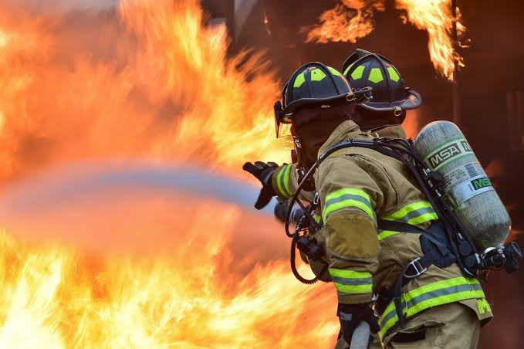
مخاطر الحرائق

Slide 24

أهم مسببات الحرائق
http://tdreep.info/

Slide 25
للوقايه من خطر الحرائق
قواعد عامه لإطفاء الحرائق
يجب آن تكافح الحريق مع أتجاه الريح وليس العكس
ابعد عن الحريق بحوالى ٣ إلى ٥ متر وأبدأ المكافحة
لا تكافح الحريق من منتصفه بل من الأمام إلى الخلف
حرك الطفايه لليمين واليسار اثناء المكافحة
كافح الحريق دائما من أسفل إلى أعلى
لا تترك مكان الحريق حتى تتأكد من اطفائه تماما
يتم تثبيت طفايات الحريق بالقرب من مخارج الطوارىء
يجب عدم وجود عوائق فى طريق الوصول لللطفايه
http://tdreep.info/

Slide 26
طرق إطفاء الحرائق
http://tdreep.info/

Slide 27
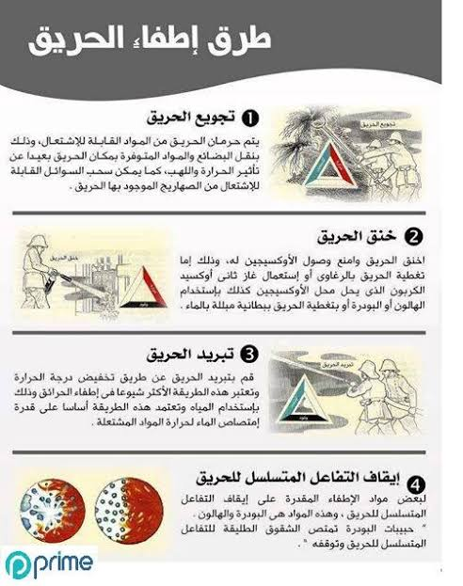
http://tdreep.info/

Slide 28
أجهزه ومعدات مكافحه الحريق
http://tdreep.info/
متنقله
ثابته

Slide 29
المعدات المتنقله
بطانيه الحريق
الطفايات بأنواعها
http://tdreep.info/

Slide 30
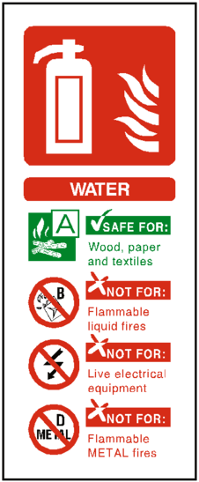
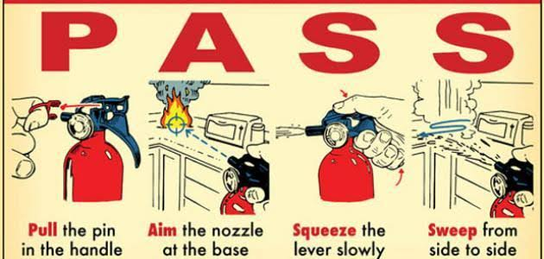
طفايه الماء المضغوط
http://tdreep.info/

Slide 31
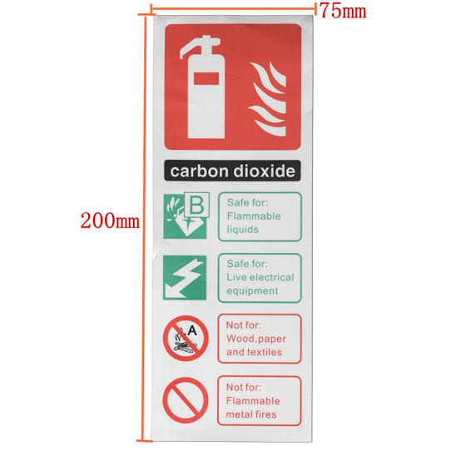
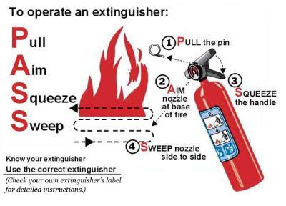
طفايه ثانى أكسيد الكربون
http://tdreep.info/

Slide 32
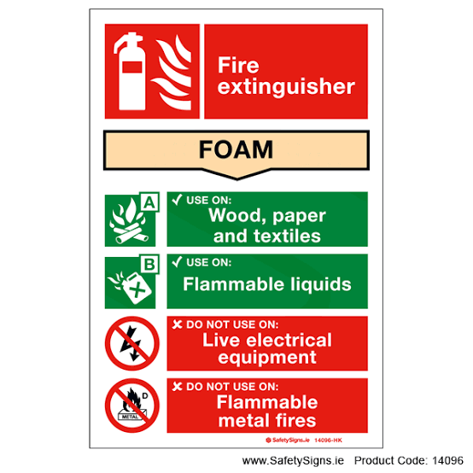
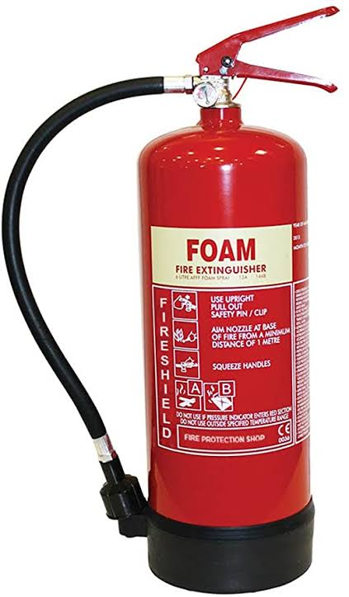
طفايه الرغوه
http://tdreep.info/

Slide 33
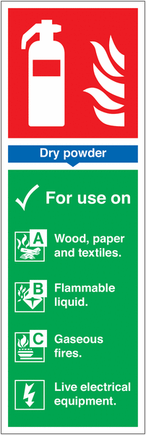
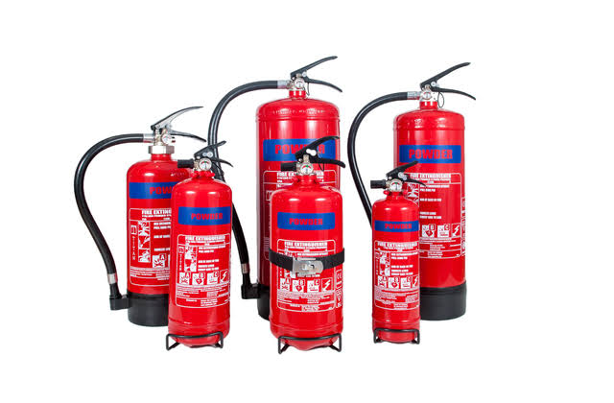
طفايه البودره الكيماويه الجافه
http://tdreep.info/

Slide 34
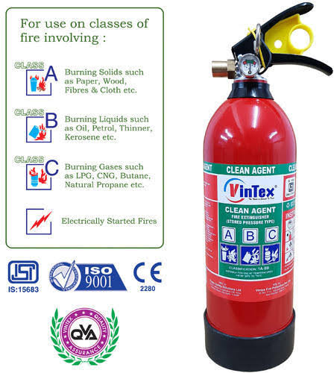
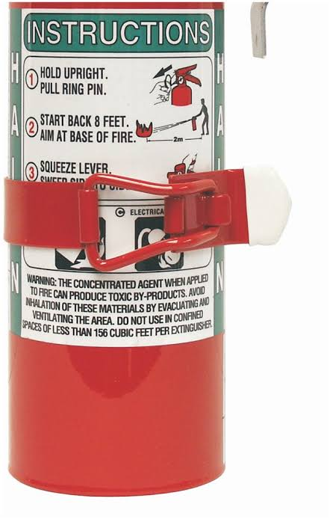
طفايه الهالون ( أبخرة السوائل المخده )
http://tdreep.info/

Slide 35
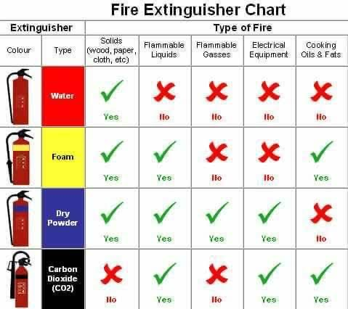

Slide 36
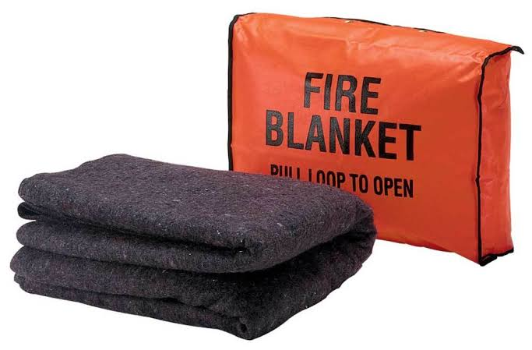
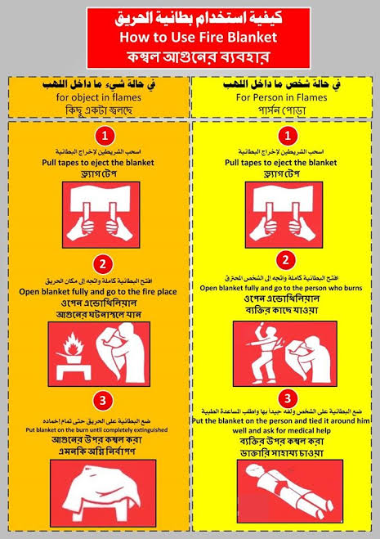
بطانيه الحريق
http://tdreep.info/

Slide 37
المعدات الثابته
http://tdreep.info/
بكرات الإطفاء

Slide 38
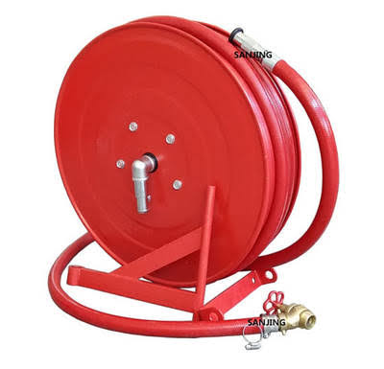
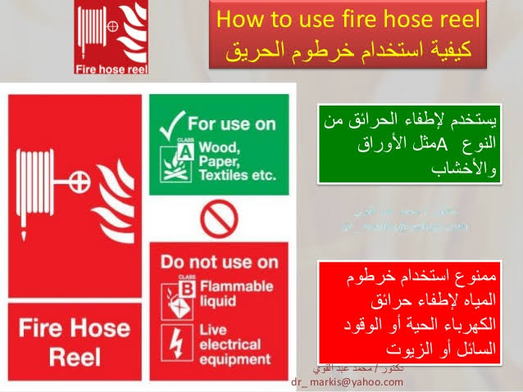
بكرات الإطفاء
http://tdreep.info/

